Slide 1
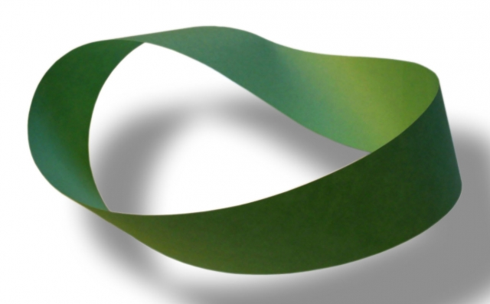
Удивительный лист Мёбиуса
. Презентация к семинару:
«Развивающие игры нового поколения в интеллектуальном развитии дошкольников»
Бормотина В.Р. – методист

Slide 2
Предисловие
Многие знают, что такое лента (лист) Мёбиуса.
Тем, кто ещё не знаком с удивительным листом, который относится к «математическим неожиданностям», я предлагаю вместе провести исследование и окунуться в светлое чувство познания.

Slide 3

Таинственный и знаменитый лист Мёбиуса (иногда говорят : лента Мёбиуса) придумал в 1858г. немецкий геометр Август Фердинанд Мёбиус (1790-1868), ученик «короля математиков» Гаусса. Мёбиус был первоначально астрономом, как Гаусс и многие другие из тех, кому математика обязана своим развитием. В те времена занятия математикой не встречали поддержки, а астрономия давала достаточно денег, чтобы не думать о них, и оставляла время для собственных размышлений. И Мёбиус стал одним из крупнейших геометров ХIХ в. В возрасте 68 лет ему удалось сделать открытие поразительной красоты. Это открытие односторонних поверхностей, одна из которых – лист Мёбиуса.

Slide 4
Лист Мёбиуса – один из объектов области математики под названием «топология» (по-другому – «геометрия положений»). Удивительные свойства листа Мёбиуса – он имеет один край, одну сторону.
В евклидовом пространстве существуют два типа полос Мёбиуса в зависимости от направления закручивания: правые и левые.

Slide 5
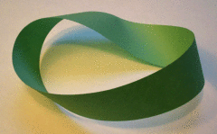
Легенда
Рассказывают, что открыть свой «лист» Мёбиусу помогла служанка, сшившая однажды неправильно концы ленты.

Slide 6
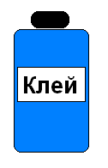
Увлекательное исследование
Запаситесь несколькими листами обычной белой бумаги, клеем и ножницами.


Slide 7
Чтобы получить лист Мебиуса, нужно склеить из бумажной полоски кольцо, только перед склеиванием
повернуть один конец на 180 градусов.
В
С
А
D

Slide 8
Получим такое перекрученное кольцо

Slide 9
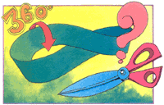
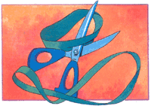
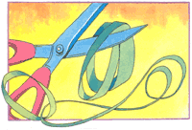
Эксперименты для всех

Slide 10
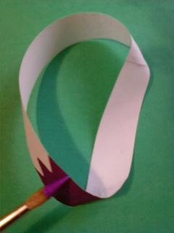
?
Зададимся вопросом:
сколько сторон у этого куска бумаги? Две, как
у любого другого? А ничего подобного. У него ОДНА сторона. Не верите? Хотите – проверьте: попробуйте закрасить это кольцо с одной стороны.

Slide 11
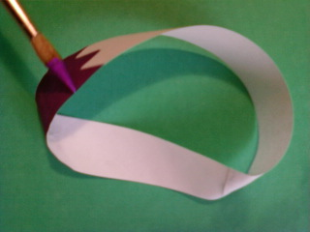
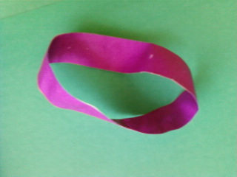
Красим, не отрываемся, на другую сторону не переходим. Красим... Закрасили? А где же вторая, чистая сторона? Нет? Ну то-то.

Slide 12
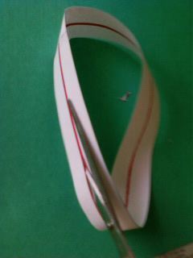
?
Теперь второй вопрос.
Что будет, если разрезать обычное кольцо?
Конечно же, два обычных кольца.
А что случится, если разрезать вдоль по середине лист Мёбиуса, по всей длине? Два кольца половинной ширины? А ничего подобного. А что? Не скажу. Разрежьте сами.

Slide 13
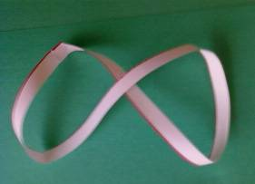
А вот что получилось у меня
Лента перекручена два раза.

Slide 14
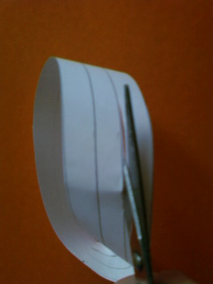
?
А если лист Мебиуса разделить на три части и разрезать по линиям?
Три ленты? А ничего подобного!

Slide 15
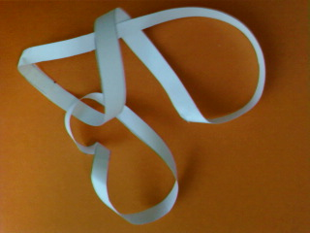
Получим два сцепленных кольца. Одно из них вдвое длиннее исходного и перекручено два раза. Второе- лист Мёбиуса, ширина которого втрое меньше, чем у исходного.

Slide 16
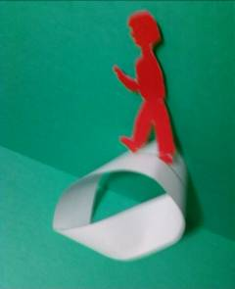
Человечек - перевертыш.
Вырежем бумажного человечка и отправим его вдоль пунктира, идущего посередине листа Мёбиуса.

Slide 17
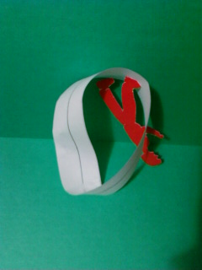
Он вернется к месту старта. Но в перевернутом виде!
А чтобы он вернулся к старту в нормальном положении, ему нужно совершить ещё одно «круголистное » путешествие.
Проверьте это дома !

Slide 18
Исследуйте дальше эту поразительную
(и тем не менее совершенно реальную) одностороннюю поверхность, и вы получите море удовольствия. Это очень успокаивает расстроенные трудными буднями нервы, уверяю вас.
Что может быть полезнее Чистого Знания?

Slide 19


Искусство и технология
Международный символ переработки
представляет собой Лист Мёбиуса.
Чудесные свойства ленты тут же породили множество научных трудов, изобретений, а также многочисленных фантастических рассказов.

Slide 20
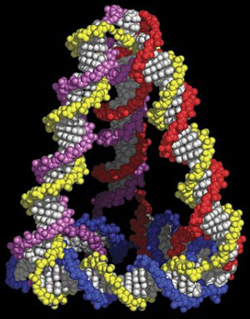

Есть гипотеза, что спираль ДНК человека сама по себе тоже является фрагментом ленты Мебиуса.

Slide 21
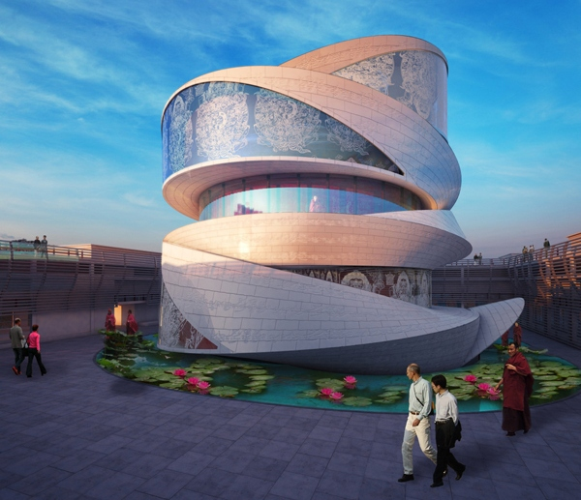

Slide 22
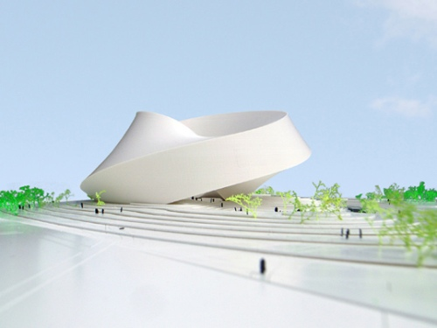
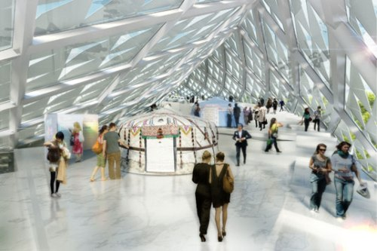
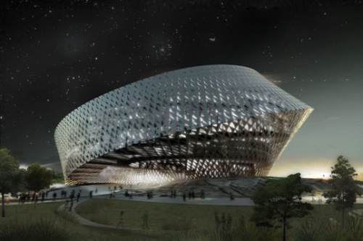
Невероятный проект
новой библиотеки в
Астане, Казахстан.

Slide 23
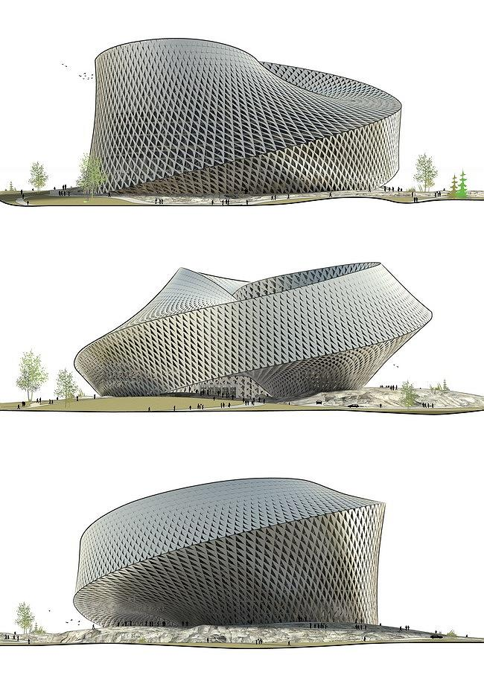

Slide 24
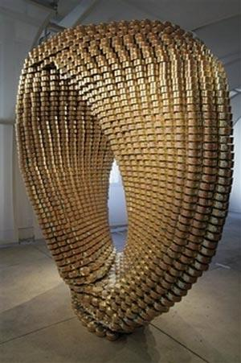
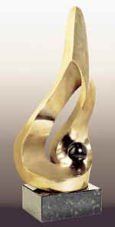
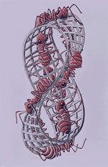

Лента Мёбиуса в скульптуре представлена в различных вариантах: от традиционных до самых невероятных…
Литография с муравьями
принадлежит известному
голландскому художнику
Морису Эшеру
Данная скульптура
составлена из множества
консервных банок
Лист Мёбиуса и
шар

Slide 25
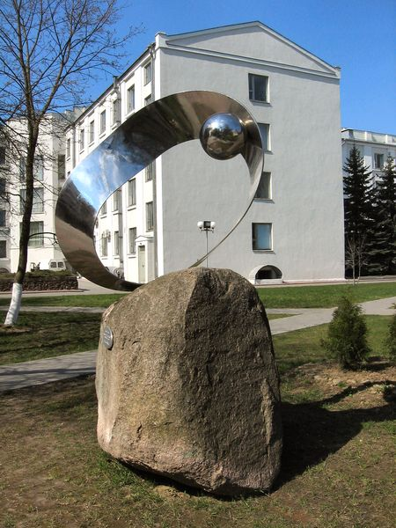
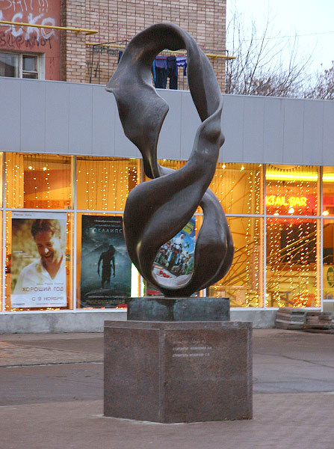
Монумент у здания Президиума Национальной академии наук
В Минске
Памятник ленте Мёбиуса
в Москве

Slide 26
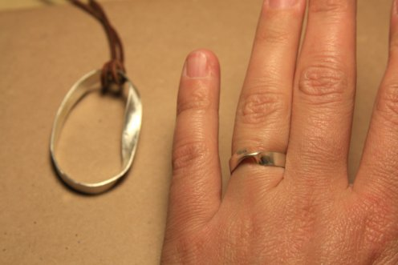
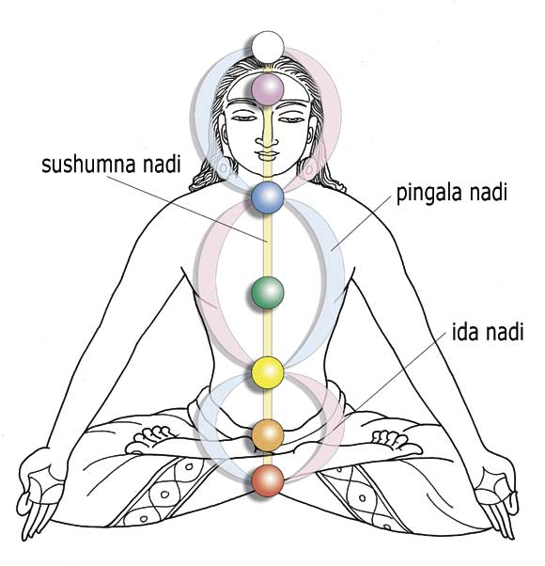
Среди ювелирных изделий
также встречается
лента Мёбиуса.
В практике индийской йоги
используется принцип движения
энергетических потоков по
траектории листа Мёбиуса.

Slide 27
В виде ленты Мёбиуса делают полосу
ленточного конвейера,
что позволяет ему работать дольше,
потому что вся поверхность ленты равномерно изнашивается. Ленты Мёбиуса применяются в системах
записи на непрерывную плёнку
(чтобы удвоить время записи). В матричных принтерах красящая лента также имела вид листа Мёбиуса для увеличения срока годности.

Slide 28
Вывод
Лист Мёбиуса – удивительный феномен.
Его можно исследовать до бесконечности, мы рассмотрели лишь некоторые его свойства. Надеюсь, что я вас заинтересовала и вы продолжите исследования этого непредсказуемого листа.

Slide 29
Спасибо за внимание
Презентацию подготовила:
Методист : Бормотина В.Р.

